Slide 1
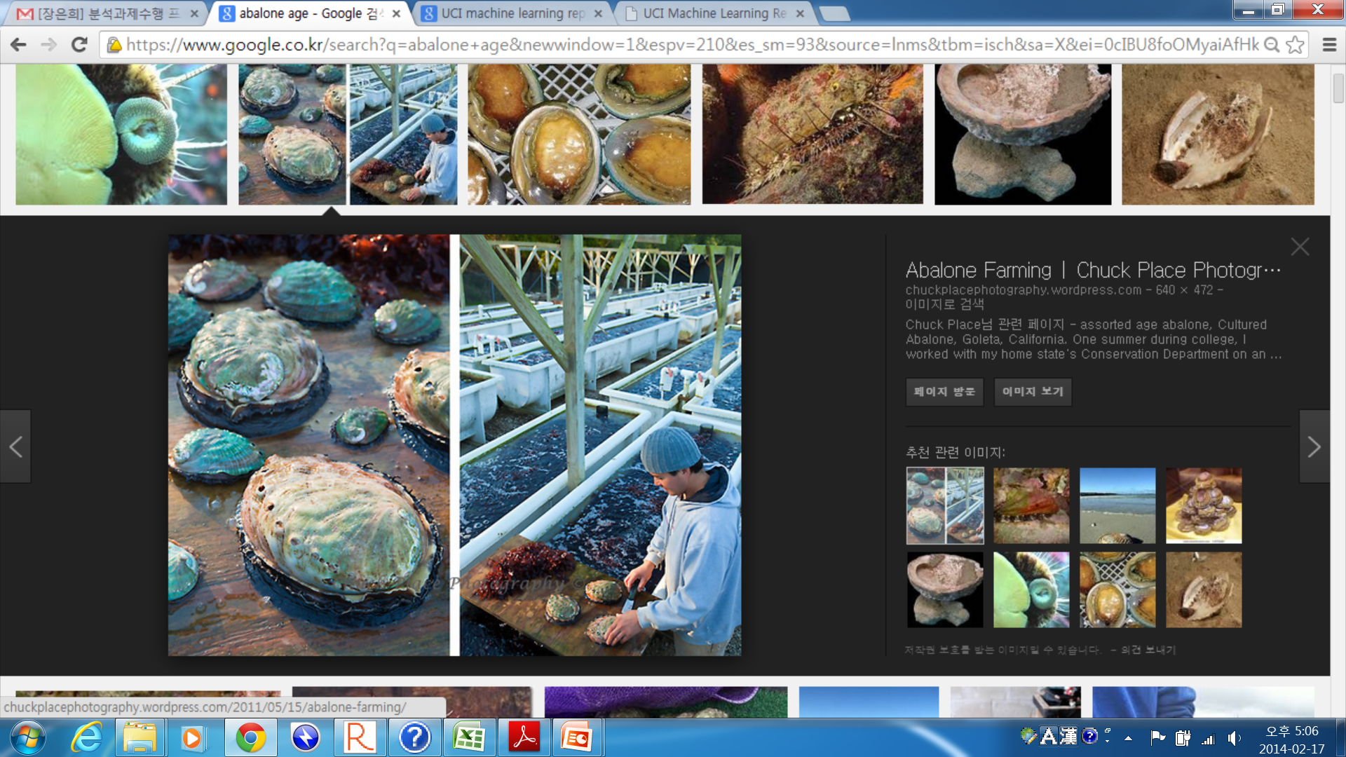
1. 분석 방법 (예시)
▣ 분석 개요
전복(abalone)의 physical 정보를 이용한 전복의 나이를 예측
분석 개요
분석 프로세스
분석 목적
전복(abalone)의 physical 정보를 이용한 나이 예측
전복의 나이는 껍데기를 자른 후 확인하거나, 현미경으로 나이테(rings)를 관찰하여 결정
이 같은 방법은 시간이 오래 걸리고 노력이 필요
physical 정보(측정/ 관측 값)들은 매우 얻기 쉬운 값 들이다
→ 따라서 physical 정보들을 통하여 전복의 나이를 쉽고 빠르게 예측하고자 한다
1
자료 탐색/기초 자료 분석
2
이상치/ 결측치 분석
3
자료 특성 분석
4
모형 개발
5
모형 평가
Data 수집/ 참고 문헌 정보
수집 경로 : http://archive.ics.uci.edu/ml/datasets.html
Data Set 명 : Abalone
참고 문헌 : COMPUTER SCIENCE 4TF3 PROJECT
(Data Mining For Abalone)
6
분석 결과 정리

Slide 2
1. 분석 방법 (예시)
1) 자료 탐색/기초 자료 분석
데이터 읽기 및 저장/ 데이터 형태 파악
▶ read.csv / save : CSV 파일 읽기 / R 작업공간(Rdata) 저장하기
▶ summary : 데이터의 최소값, 제1분위수, 중앙값, 평균값, 제3분위수, 최대값
▶ head / tail : 데이터의 처음 6줄 / 데이터의 마지막 6줄
▶ colnames : 데이터의 열 이름 확인하기
R Code
R Output
# Directory 지정
setwd("C:\\지정작업방")
# 데이터 읽기
abalone_df <- read.csv(“Abalone data.csv", header=TRUE,)
# 작업 공간 저장
save(abalone_df , file=" C:\\지정작업방\\Abalone data.rdata")
# 데이터 형태 파악
summary(abalone_df)
head(abalone_df)
# 전체 열(column)이름 보기
colnames(abalone_df)
> summary(abalone_df)
Sex | Length | Diameter | Height
F:1307 | Min. :0.075 | Min. :0.0550 | Min. :0.0000
I:1342 | 1st Qu.:0.450 | 1st Qu.:0.3500 | 1st Qu.:0.1150
M:1528 | Median :0.545 | Median :0.4250 | Median :0.1400
 | Mean :0.524 | Mean :0.4079 | Mean :0.1395
 | 3rd Qu.:0.615 | 3rd Qu.:0.4800 | 3rd Qu.:0.1650
 | Max. :0.815 | Max. :0.6500 | Max. :1.1300
> head(abalone_df, n = 3)
Sex | Length D | iameter | Height | Whole.weight | Shucked.weight
M | 0.455 | 0.365 | 0.095 | 0.514 | 0.2245
M | 0.35 | 0.265 | 0.09 | 0.2255 | 0.0995
F | 0.53 | 0.42 | 0.135 | 0.677 | 0.2565
> colnames(abalone_df)
[1] "Sex" "Length" "Diameter"
[4] "Height" "Whole_weight" "Shucked_weight"
[7] "Viscera_weight" "Shell_weight" "Rings" “Age”

Slide 3
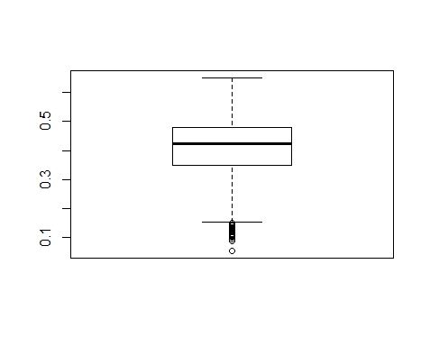
1. 분석 방법 (예시)
2) 이상치/결측치 분석
결측치/ 상자그림을 활용한 이상치 데이터 파악
▶ is.na : 한 행(cloumn)에서 결측값(NA) 여부를 TRUE/FALSE로 정의
▶ which : 조건을 만족하는 TRUE의 위치 찾기
▶ boxplot : 제 1사분위수, 제 2사분위수, 제 3사분위수, 최소값/최대값이 표시되어 분포를 대략적으로 알 수 있는 그림
▶ boxplot.stats : 상자그림을 그리기위한 통계량값을 산출하기
R Code
R Output
# 특정 행에 결측치 위치 찾기
which(is.na(abalone_df$Viscera_weight))
# 결측값 데이터 제거하기
abalone_df <- abalone_df[- which(is.na(abalone_df$Viscera_weight)), ]
# 분포 확인 및 이상치 찾기
# - 상자그림그리기
boxplot(abalone_df$Diameter)
# - 하한이상치기준, 1Q, IQR, 3Q, 상한이상치기준
boxplot.stats(abalone_df$Diameter)$stats
# - 데이터 내 이상치 해당 값 찾기
boxplot.stats(abalone_df$Diameter)$out
> which(is.na(abalone_df$Viscera_weight))
[1] 8 4118 4139
> boxplot
> boxplot.stats(abalone_df$Diameter)$stats
[1] 0.155 0.350 0.425 0.480 0.650
하한기준값
하한기준값
> boxplot.stats(abalone_df$Diameter)$out
[1] 0.150 0.150 0.130 0.130 0.055 0.100 0.090 0.120 0.145 0.120 ,0.145 0.125 0.150 0.140 0.125 0.110 , ...

Slide 4
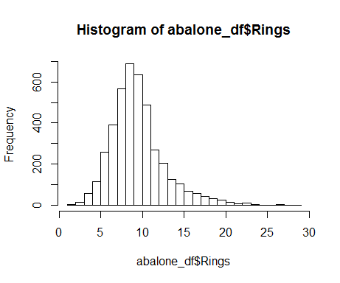
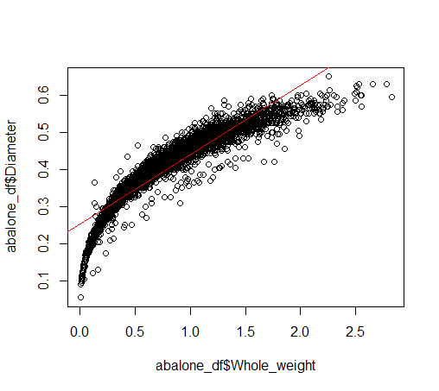
1. 분석 방법 (예시)
3) 자료 특성 분석 (1/2)
빈도수 / 히스토그램 / 산점도
▶ table : 범주형 데이터의 분할표
▶ hist : 구간으로 나누어 빈도가 계산되어 정리된 후 데이터의 분포를 나타내는 히스토그램
▶ plot : 같은 길이를 가진 x와 y에 대한 그래프, abline : plot을 그린 후에 수평선, 수직선, 회귀직선
R Code
> table(abalone_df$Age)
Adult Young
2767 1407
> hist > plot, abline
R Output
# 나이별 데이터 수
table(abalone_df$Age)
# 데이터의 분포를 확인하기 위한 히스토그램
# rings : 나이테
hist(abalone_df$Rings, nclass = 20)
# → 분포가 왼쪽에 치우친 경우 값의 log10을 취하기도 함
# 두 변수의 산점도 그리기
plot(abalone_df$Whole_weight, abalone_df$Diameter)
# 회귀직선을 빨간색 선으로 그려줌
# Y : Diameter(지름), X : Whole_weight(전체 무게)
abline(lm(abalone_df$Diameter ~ abalone_df$
Whole_weight), col = "red")

Slide 5
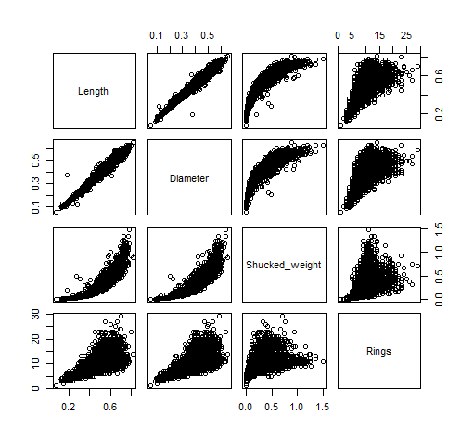
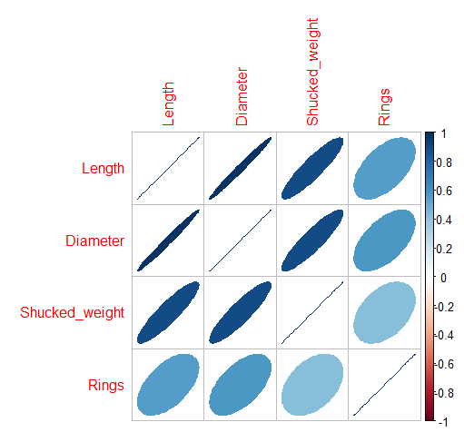
1. 분석 방법 (예시)
3) 자료 특성 분석 (2/2)
상관 분석
▶ cor.test : x와 y간의 상관 관계가 있는지 검정
▶ pairs : 1개 이상의 변수들의 산점도를 한번에 그리기
▶ corrplot : ‘corrplot’ 패키지에 있는 함수로, 상관분석 결과를 타원의 모양과 색상으로 시각화
R Code
R Output
# 전체 무게와 나이테 간의 상관분석
cor.test(abalone_df$Whole_weight, abalone_df$Rings)
# 상관분석 결과 시각화
# - 산점도 그리기
pairs(abalone_df[, c("Length", "Diameter", "Shucked_weight", "Rings")])
# - 상관계수 시각화하기
install.packages("corrplot")
library(corrplot)
M <- cor(abalone_df[, c("Length", "Diameter", "Shucked_weight", "Rings")])
corrplot(M, method = "ellipse")
> cor.test(abalone_df$Whole_weight, abalone_df$Rings)
Pearson's product-moment correlation
data: abalone_df$Whole_weight and abalone_df$Rings
t = 41.527, df = 4172, p-value < 2.2e-16
alternative hypothesis: true correlation is not equal to 0
95 percent confidence interval:
0.5189768 0.5619196
sample estimates:
cor
0.5408005
> pairs
> corrplot

Slide 6
1. 분석 방법 (예시)
4) 모형 개발 (1/5)
일반 선형 모형, 선형 회귀 분석 (1/2)
▶ lm : 설명변수 x와 반응변수 y간의 선형 관계식을 구하고자 할 때 선형 모형 적합
▶ step : 설명 변수가 여러 개인 다중 회귀 모형에서 설명변수를 선택해주는 방법 중 하나인 단계적 선택 방법
▶ summary : 모형의 결과를 요약
R Code
R Output
# 분석 데이터 생성
train_df <- abalone_df[c(1:3000),] # 전체 데이터의 70%
test_df <- abalone_df[c(3001:4174),] # 전체 데이터의 30%
# formula 정의 (y ~ x₁ + x₂ + x₃)
formula <- Rings ~ Length + Diameter + Height + Whole_weight + Shucked_weight + Viscera_weight + Shell_weight
# 다중 회귀 모형 적합
lm_model <- lm(formula, data = train_df)
# 단계적 변수 선택
step(lm_model)
summary(step(lm_model))
> m_model
Coefficients:
(Intercept) | Length | Diameter | Height | Whole_weight
3.054 | -1.875 | 14.06 | 9.479 | 10.005
Shucked_weight | Viscera_weight | Shell_weight
-21.309 | -10.269 | 8.674
> summary(step(lm()))
Start: AIC=4882.47
Df Sum of Sq RSS AIC
- Length 1 3.81 15196 4881.2
<none> 15192 4882.5
------------------------------------------ 생략 ------------------------------------------
Coefficients:
 | Estimate | Std. Error | t value | Pr(>|t|)
(Intercept) | 2.9503 | 0.2911 | 10.136 | < 2e-16 | ***
Diameter | 11.9818 | 1.1581 | 10.346 | < 2e-16 | ***
Height | 9.4475 | 1.6754 | 5.639 | 1.87E-08 | ***
Whole_weight | 10.0186 | 0.9113 | 10.993 | < 2e-16 | ***
Shucked_weight | -21.3838 | 1.0041 | -21.295 | < 2e-16 | ***
Viscera_weight | -10.3799 | 1.5742 | -6.594 | 5.05E-11 | ***
Shell_weight | 8.7142 | 1.4016 | 6.217 | 5.77E-10 | ***

Slide 7
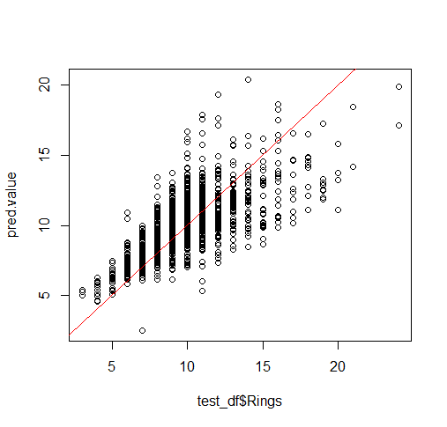
1. 분석 방법 (예시)
4) 모형 개발 (1/5)
일반 선형 모형, 선형 회귀 분석 (2/2)
▶ predict : 적합된 선형식에 새로운 데이터를 적용하여 분류 결과 확인하기
R Code
R Output
# 회귀 모형을 활용한 예측 적용해보기
lm.pred.value <- predict(lm_model, test_df, type = "response")
# 예측 결과 시각화 하기
plot(test_df$Rings, lm.pred.value )
abline(0, 1, col = "red")
> plot()

Slide 8
1. 분석 방법 (예시)
4) 모형 개발 (2/5)
로지스틱 회귀모형
▶ glm(Generalized Linear Models) : 일반화 선형 모형 적합 함수. y변수의 분포에 따라 family를 정의 함
▶ step : 설명 변수가 여러 개인 다중 회귀 모형에서 설명변수를 선택해주는 방법 중 하나인 단계적 선택 방법
▶ predict : 적합된 선형식에 새로운 데이터를 적용하여 분류 결과 확인하기
R Code
R Output
# y변수 형태 변환 (factor 형태로 변환)
train_df$Age <- as.factor(train_df$Age)
# 로지스틱 회귀 모형 적합
logistic_model <- glm(Age ~ Whole_weight + Diameter, data = train_df , family = binomial())
summary(logistic_model)
# 단계적 변수 선택 (일반 선형 모형과 사용법 동일)
step(glm(Age ~ Whole_weight, . . . ,family = binomial()))
# 로지스틱 모형을 활용한 예측 적용해보기
pred.value <- predict(logistic_model, test_df, type = "response")
pred.value <- ifelse(pred.value > 0.5, "Young", "Adult")
# 예측 결과 보기
table(test_df$Age, pred.value)
> summary(logistic_model)
Coefficients:
Estimate Std. Error z value Pr(>|z|)
(Intercept) 5.2604 0.4662 11.283 < 2e-16 ***
Whole_weight -1.4960 0.4001 -3.739 0.000185 ***
Diameter -12.4439 1.8094 -6.877 6.09e-12 ***
---
Signif. codes: 0 ‘***’ 0.001 ‘**’ 0.01 ‘*’ 0.05 ‘.’ 0.1 ‘ ’ 1
> table(test_df$Age, pred.value)
pred.value
Adult Young
Adult 713 85
Young 129 247
오분류

Slide 9
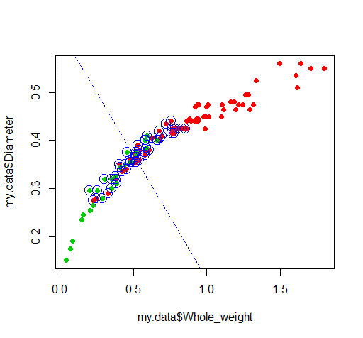
1. 분석 방법 (예시)
4) 모형 개발 (3/5)
선형 SVM 모형
▶ svm : ‘e1071’ 패키지에 있는 함수이며, 설명변수 x와 반응변수 y간의 선형 관계식을 구하고자 할 때 선형 모형 적합
▶ predict : 적합된 선형식에 새로운 데이터를 적용하여 분류 결과 확인하기
R Code
R Output
# SVM 모형 적합
install.packages("e1071")
library(e1071)
svm.model <- svm(Age ~ Whole_weight + Diameter, data = train_df, type='C-classification',kernel = 'linear',scale = FALSE)
# SVM 모형을 활용한 예측 적용해보기
pred.value <- predict(svm.model , test_df)
# 예측 결과 보기
table(test_df$Age, pred.value)
> head(pred.value)
3001 | 3002 | 3003 | 3004 | 3005 | 3006 | . . .
Adult | Adult | Adult | Adult | Adult | Adult | . . .
> table(test_df$Age, pred.value)
pred.value
Adult Young
Adult 711 87
Young 126 250
오분류
분류선

Slide 10
1. 분석 방법 (예시)
4) 모형 개발 (4/5)
비선형 모형 : NN(Neural Networks) ▶ nnet : 생물학적 신경망의 구조로부터 착안된 학습 알고리즘으로 입력변수의 선형결합에 비선형 함수를 취하는 사영 추적 회귀 모형
R Code
R Output
# NN(Neural Networks)
install.packages("nnet")
library(nnet)
# formula 정의
formula <- Age ~ Length + Diameter + Height + Whole_weight + Shucked_weight + Viscera_weight + Shell_weight
# neuralnetwork 모형 적합
nn_model <- nnet(formula, data = train_df, size = 1)
# NN 모형을 활용한 예측 적용해보기
pred.value <- predict(nn_model, test_df)
pred.value <- ifelse(pred.value > 0.5, "Young", "Adult")
# 예측 결과 보기
table(test_df$Age, pred.value)
> nn_model
# weights: 10
initial value 2060.967015
iter 10 value 1128.515805
iter 20 value 1110.437973
iter 30 value 1099.063879
> table( )
pred.value
Adult Young
Adult 726 72
Young 107 269
오분류

Slide 11
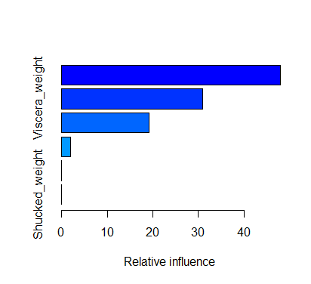
1. 분석 방법 (예시)
4) 모형 개발 (5/5)
앙상블 모형 : Boosting ▶ gbm : 예측력이 약한 모델들을 결합하여 강한 예측 모형
R Code
R Output
> summary(gbm_model)
# Boosting
install.packages("gbm")
library(gbm)
# formula
formula <- Age ~ Length + Diameter + Height + Whole_weight + Shucked_weight + Viscera_weight
# set model
gbm_model <- gbm(formula , data = train_df, distribution = "laplace", verbose = F)
summary(gbm_model)
var | rel.inf
Height | 54.0804474
Viscera_weight | 23.8040981
Whole_weight | 21.1626802
Diameter | 0.9527744
Length | 0
Shucked_weight | 0

Slide 12
1. 분석 방법 (예시)
5) 모형 평가
▶ MAPE.func : Mean Absolute Percentage Error, 실제(또는 예측)값 대비 실제값과 예측값 편차 비율의 평균
▶ Min-Max Error : 실제값과 예측값의 최대값 대비 실제값과 예측값 편차 비율의 평균. MAPE의 단점 보완
▶ 오분류 율 : y변수가 이산형인 경우 사용. 전체 검증 데이터 수 중 잘못 분류된 데이터수의 비율
▶ ADJ.R2.func : adjusted R², 추정된 회귀식의 설명력에 대한 측도로 전체 변동에 대해 추정된 회귀식에 의해 설명되는 양, 0 ≤ R² ≤1의 값을 가지며 값이 높을수록 설명력이 높음
R Code
# MAPE 산출 값
0.1643504
# Min-Max Error 산출값
0.1417198
# 오분류 율
# adjusted R² 산출 값
R Output
# 실제값 예측값 테이블 만들기
pred_df <- data.frame(real_value = test_df$Rings,
predict_value = lm.pred.value)
# MAPE
mean(abs((pred_df$real_value - pred_df$predict_value)/ pred_df$real_value), na.rm = T)
# Min-Max Error
1-sum(apply(pred_df, 1, min)/apply(pred_df, 1, max))/nrow(pred_df)
# adjusted R2
summary(lm_model)$adj.r.squared
 |  | 예측값
 |  | Adult | Young
실제값 | Adult | 726 | 72
 | Young | 107 | 269
> summary(lm_model)$adj.r.squared
[1] 0.5384853

Slide 13
1. 분석 방법 (예시)
6) 분석 결과 정리
▶ 분석 과정에서 여러 모형을 개발하였고, 이중 최적의 모형을 선정
▶ 일반적으로 분류 모형의 경우 오분류율이 가장 낮은 모형을 선정하고, Y값을 예측하는 모형의 경우 실제값과의 오차범위가
가장 작은 모형을 선정
모형 평가지표를 활용한 최종 모형 선정
로지스틱 회귀모형 결과
SVM 모형 결과
Neural Networks 모형 결과
 |  | 예측값
 |  | Adult | Young
실제값 | Adult | 713 | 85
 | Young | 129 | 247
 |  | 예측값
 |  | Adult | Young
실제값 | Adult | 711 | 87
 | Young | 126 | 250
 |  | 예측값
 |  | Adult | Young
실제값 | Adult | 726 | 72
 | Young | 107 | 269
85 + 129
87 + 126
72 + 107
오분류율 =
오분류율 =
오분류율 =
713 + 247 + 85 + 129
711 + 250 + 87 + 126
726 + 269 + 72 + 107
= 18.22%
= 18.14%
= 15.24%
3가지 모형의 오분류율을 산출한 결과 NN모형의 오분류율이 15.2%로 가장 낮음. 따라서 NN모형을 최종 모형으로 선정

Slide 14
2. 데이터 설명
데이터의 형태를 파악하고 변수에 대한 정보를 확인
[데이터 형태]
변수 개수 : 9개 / 데이터 수 : 4177개
Sex | Length | Diameter | Height | Whole_weight | Shucked_weight | Viscera_weight | Shell_weight | Rings | Age
M | 0.455 | 0.365 | 0.095 | 0.514 | 0.2245 | 0.101 | 0.15 | 15 | Adult
M | 0.35 | 0.265 | 0.09 | 0.2255 | 0.0995 | 0.0485 | 0.07 | 7 | Young
F | 0.53 | 0.42 | 0.135 | 0.677 | 0.2565 | 0.1415 | 0.21 | 9 | Adult
[변수 설명]
변수명 | 타입 | 단위 | 설명 | 기타
Sex | Character | - | 전복의 성별 [M, F, I(infant)]
Length | numeric | mm | 전복 껍데기의 최대 길이
Diameter | numeric | mm | 길이의 수직선
Height | numeric | mm | 전복 껍데기의 높이
Whole_weight | numeric | grams | 전복의 무게(껍데기 포함)
Shucked_weight | numeric | grams | 전복의 알맹이 무게
Viscera_weight | numeric | grams | 내장의 무게
Shell_weight | numeric | grams | 껍데기의 무게
Rings |  | - | 나이테 | 연속형 Y변수
Age | Character | - | 전복의 연령 구분 | 이산형형 Y변수

